Slide 1
Консультация для родителей:
« Значение обрядовых праздников в воспитании национальной культуры дошкольника».
Хæдзаронтæ, хæдзаронтæ…

Slide 2
В ночь с 13 на 14 января в Осетии отмечают встречу старого Нового года. Этот праздник у нас называется «Зæронд Ног аз».

Slide 3
В каждой осетинской семье пекут пироги, басылтæ, детям готовят угощения (фрукты, сладости). С наступлением темноты домочадцы ждут прихода хæдзаронтæ. Ряженые ходят по домам, поют, играют.

Slide 4
И обязательно разбрасывают в доме конфеты и монетки, чтобы в Новом году в доме было изобилие. До сих пор в Осетии он остаётся одним из самых любимых, его традиции передаются из поколения в поколение.

Slide 5
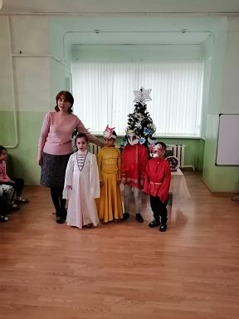
Вот и наш детский сад
не остался в стороне.

Slide 6
Особое внимание мы уделяем осетинскому языку, традициям и культуре нашего народа. Воспитанники подготовительной группы, как велит традиция нарядились в разные костюмы и с песнями «Хæдзаронтæ» отправились по группам.

Slide 7
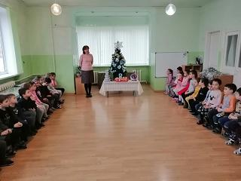
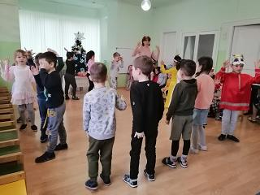
Колядующие пели,
танцевали, читали стихи,
отгадывали загадки.

Slide 8
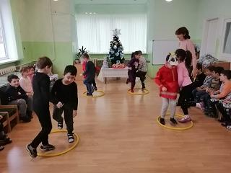
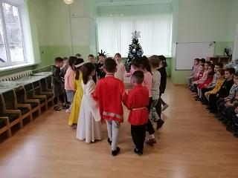
Не обошелся праздник и без национальных игр

Slide 9
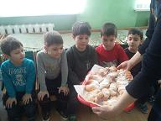
Праздник удался на славу! Было много смеха, веселья, как и должно быть в этот день.

Slide 10
Этот праздник оставит
неизгладимое впечатление у детей и воспитает уважение к укладу жизни, быту, обычаям наших предков, стремясь сохранить то ценное, что осталось.

